Slide 1
Итоги социально – экономического развития территории Муниципального Образования Низинское сельское поселение муниципального образования Ломоносовский район Ленинградской области за 12 месяцев 2021 года
Notes:
Экономическая политика поселения сфокусирована на развитии традиционных секторов экономики, на более полном и эффективном использовании земельного, природного, трудового потенциала поселения, на реализацию начатых инвестиционных проектов, а также на создании условий для привлечения инвесторов в экономику поселения.

Slide 2
- Демографическая обстановка
Notes:
По данным статистики, на территории муниципального образования Низинское сельское поселение постоянно зарегистрировано 4698 человек проживает 4980 человек.
За 12 месяцев 2019 года на территории поселения родилось 28 детей, при этом смертность составила 42 человека.

Slide 3
Уровень жизни и доходов населения.

Slide 4
Доходы бюджета

Slide 5
Собственные доходы бюджета

Slide 6
Доходы бюджета на душу населения

Slide 7
Расходы бюджета

Slide 8
Дер. Владимировка
Запланированное мероприятие
Проектирование газопровода | выполнено
Ремонт дорог (ул. Алексеевская, Александрийская, Восточная, Западная) | выполнен
Строительство волейбольной площадки (устройство основания) | выполнено
Строительство контейнерной площадки (ул. Гвардейская) | выполнено
Замена оборудования на детской площадке | выполнено

Slide 9
Деревня Ольгино
Запланированное мероприятие
Проектирование газопровода | выполнено
Строительство детской площадки (устройство основания, установка ограждения, установка игрового оборудования) | выполнено

Slide 10
Деревня Марьино
Запланированное мероприятие
Проектирование газопровода | выполнено
Сформирован земельный участок под детскую площадку

Slide 11
Деревня Санино
Запланированное мероприятие
Строительство линий уличного освещения | выполнено
Строительство дороги по ул. Камышовая | выполнено
Установка системы отопления (геотермального насоса ) и замена окон в здании библиотеки | выполнено

Slide 12
Пос. Жилгородок
Запланированное мероприятие
Перекладка теплотрасса между домами №№ 6 и 7 | выполнено
проект благоустройства территории у домов 4,6,7 | Разработан,

Slide 13
Деревня Узигонты
Запланированное мероприятие
Строительство контейнерной площадки | выполнено
Доукомлектование детской площадки | Выполнено.
Ремонт улиц Зимняя,Константиновская, Загородная, дороги от пос. Жилгородок до дер. Узигонты | выполнено
Корректировка проекта газоснабжения | Торги проведены, корректировка проекта ведется, срок получения положительного заключения госэскпертизы – ноябрь-декабрь 2022года

Slide 14
Дер. Низино
Запланированное мероприятие
Благоустройство территории у МКД 5 и 6 (первый этап) | выполнено
Ремонт улиц Нижняя и Торфяная | выполнено
Благоустройство территории между д. ( и ул. Подгорная | Выполнена расчистка пруда, закуплено оборудования
Устройство пешеходной дорожки от д. 10 к школе | выполнено
Строительство контейнерной площадки в д. Низино (возле здания ДК) | выполнено
Установка АИТП в домах 5-12 | выполнено

Slide 15
МП «Развитие жилищно-коммунального хозяйства», перекладка теплотрассы в пос. Жилгородок

Slide 16
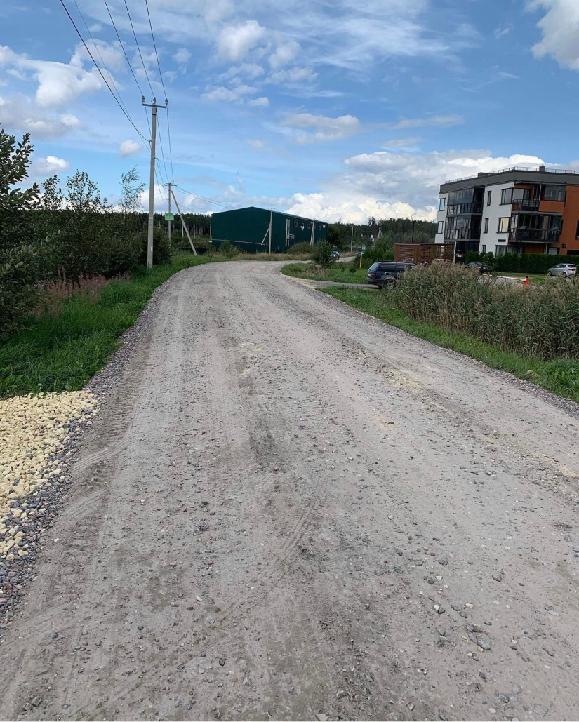
МП «Развитие дорожного хозяйства, ремонт Константиновской и Загородной

Slide 17
МП «Развитие дорожного хозяйства», ул. Зимняя,

Slide 18
МП «Развитие дорожного хозяйства», ремонт дорог во Владимировке

Slide 19
МП «Развитие дорожного хозяйства» ремонт ул. Камышовая, дорога от Жилгородка до д.Узигонты

Slide 20
МП «Обеспечение безопасности жизнедеятельности», система оповещения

Slide 21
МП «Обеспечение безопасности жизнедеятельности», расчистка пожарных водоемов (Низино, Марьино)

Slide 22
МП «Обеспечение безопасности жизнедеятельности», расчистка пожарных водоемов (Владимировка, Узигонты)

Slide 23
МП «Формирование комфортной городской среды», площадка у д.№5 и 6.

Slide 24
МП «Благоустройство территории», детская площадка Ольгино

Slide 25
МП «Благоустройство территории», площадки Владмировка, Узигонты

Slide 26
Уличное освещение, Санино

Slide 27
Устройство волейбольной площадки в д. Владимировка

Slide 28
Оборудование для благоустройства территории между ул. Подгорная и МКД№9

Slide 29
Оборудование для общественной территории в Сашино

Slide 30
Мероприятия в рамках программы «Энергосбережение и повышение энергоэффективности»

Slide 31
Основные характеристики геотермального отопления
Использование геотермальной энергии становится все более важным в условиях роста цен на энергоносители во всем мире, тем более, что в этом случае также сокращаются выбросы CO2. Для современных геотермальных зондов при стандартной температуре и рабочем давлении срок их эксплуатации составляет не менее 50 лет. Использование теплового комфорта на основе теплового насоса требует только постоянный доступ к электричеству, что делает такое решение очень популярным. Такие системы не только экологически чистые и экономически выгодные, но и безопасны и эстетичны. Тепловые насосы не производят шум и дым, так что вам не нужно монтировать отводные трубы или беспокоиться о неприятных запахах. Следует также отметить, что тепловой насос, как и обычное теплотехническое оборудование разного типа, требует периодических технических осмотров. Использование теплового насоса достаточно, чтобы нагреть все здание, - нет необходимости в дополнительной нагревательной технике. Преимущества использования геотермальных систем: • безвредны для окружающей среды, не вызывают никакого загрязнения; • используют локальные геотермальные ресурсы, полученные в непосредственной близости от места использования;

Slide 32
Благодарим за внимание!

